Slide 1






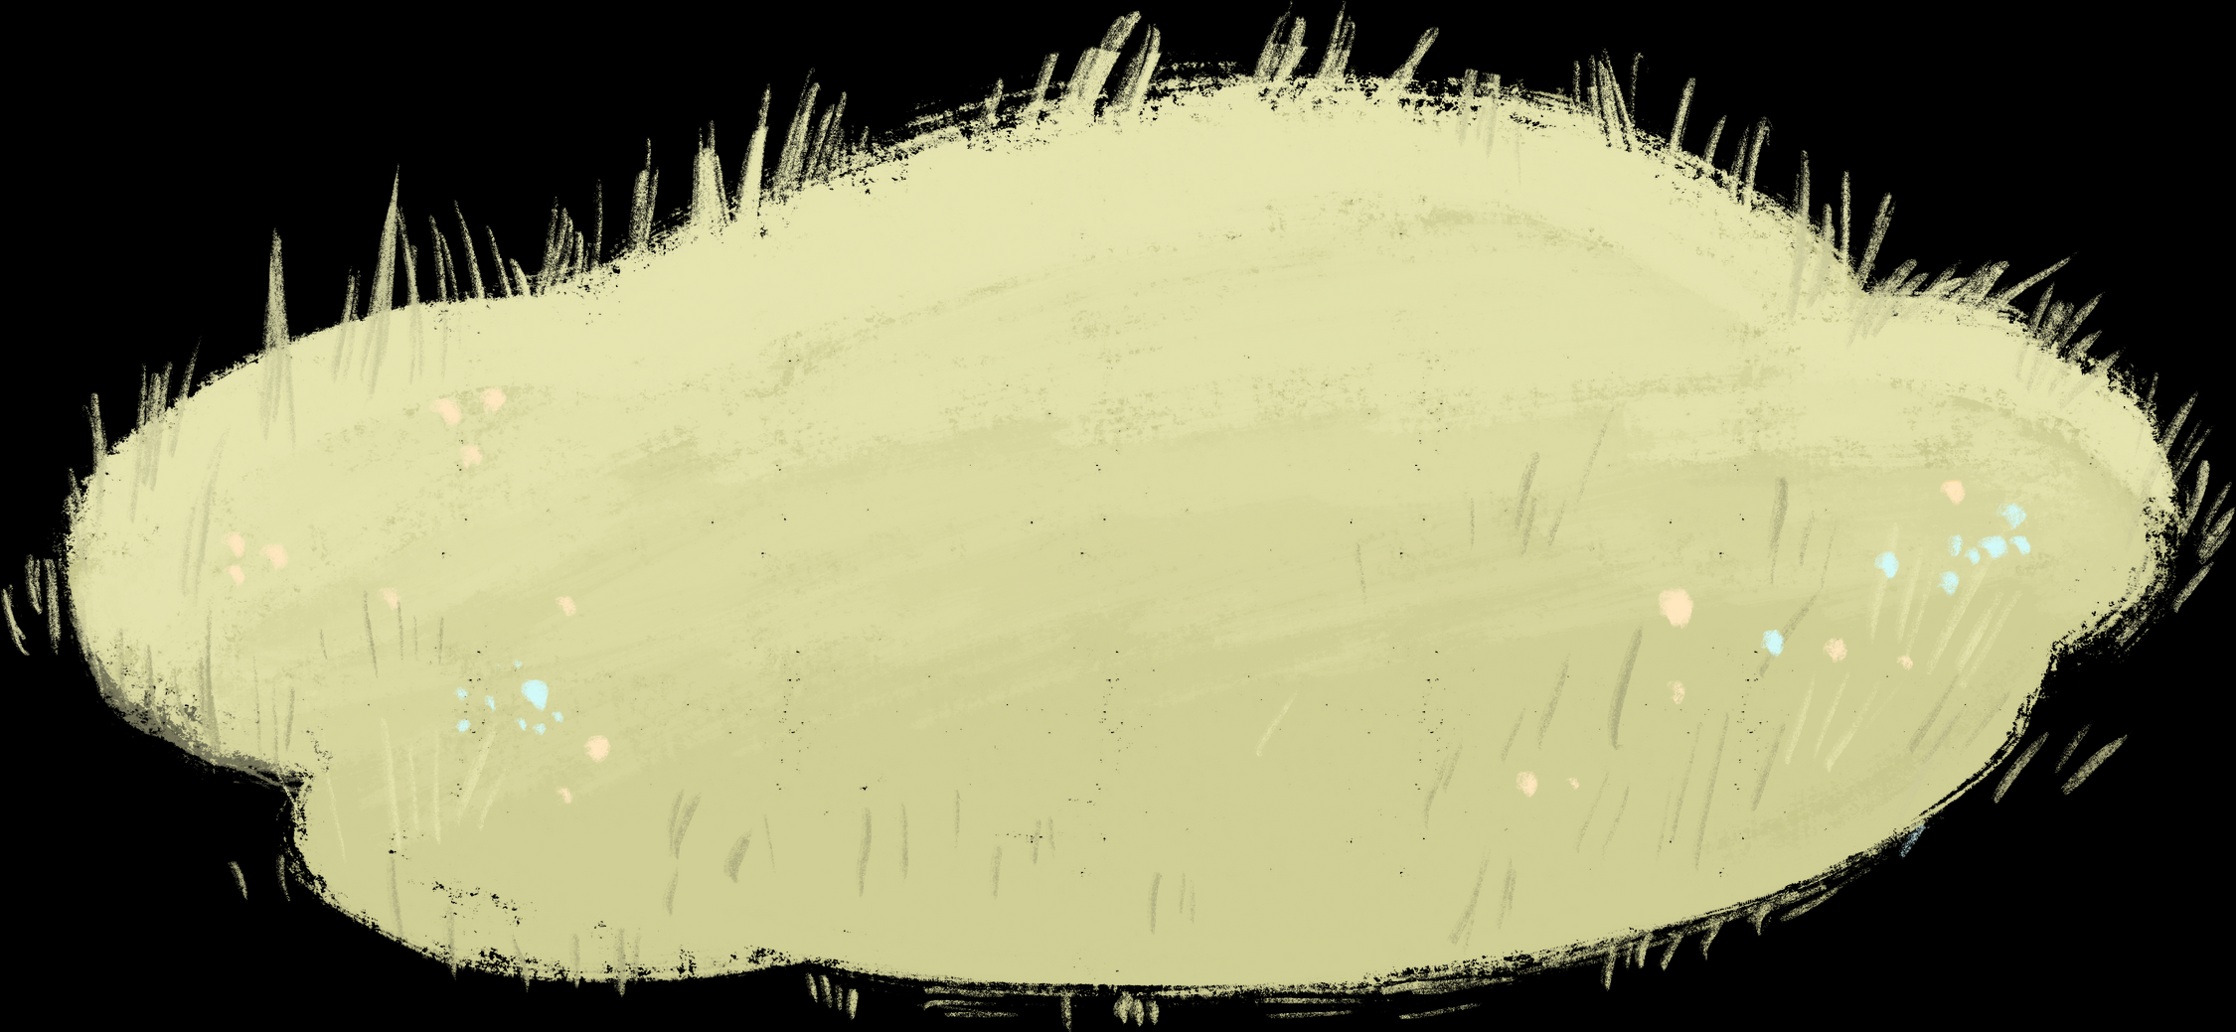
UỶ BAN NHÂN DÂN QUẬN LONG BIÊN
TRƯỜNG MẦM NON HOA TRẠNG NGUYÊN
LĨNH VỰC PHÁT TRIỂN THẨM MỸ
HOẠT ĐỘNG ÂM NHẠC
Đề tài: - Nghe hát: “Mưa rơi”
- TCÂN : “Nghe giai điệu
đoán tên bài hát”
LỚP NHÀ TRẺ D1
Năm học 2023 - 2024

Slide 2


Bài hát:
“Trời nắng trời mưa”

Slide 3
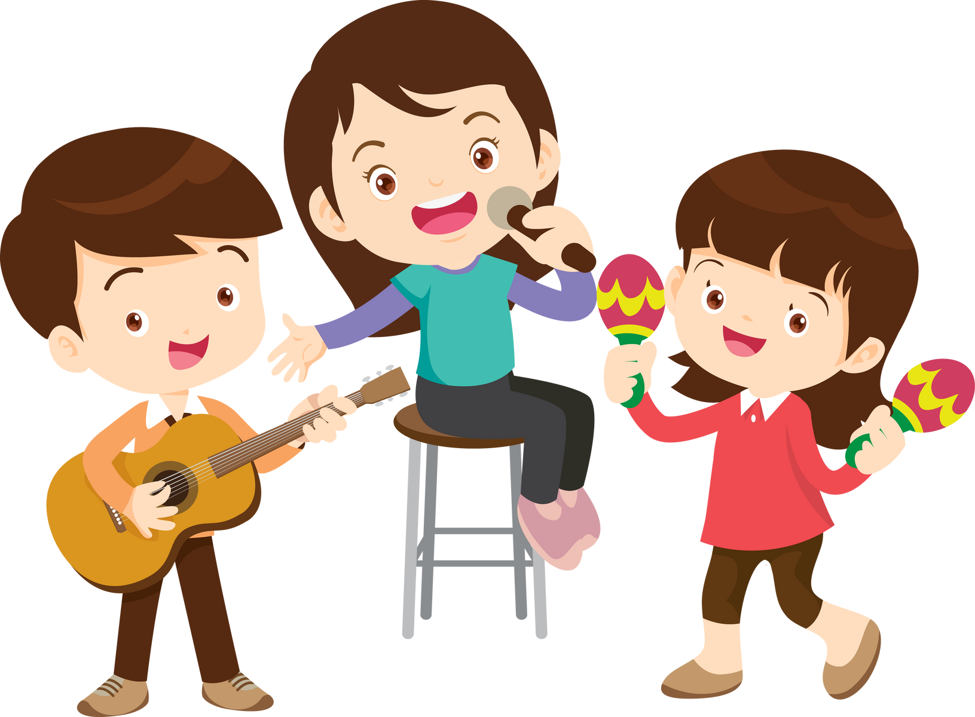
Nghe hát:
“Mưa rơi”
- Dân ca Xá

Slide 4


Slide 5

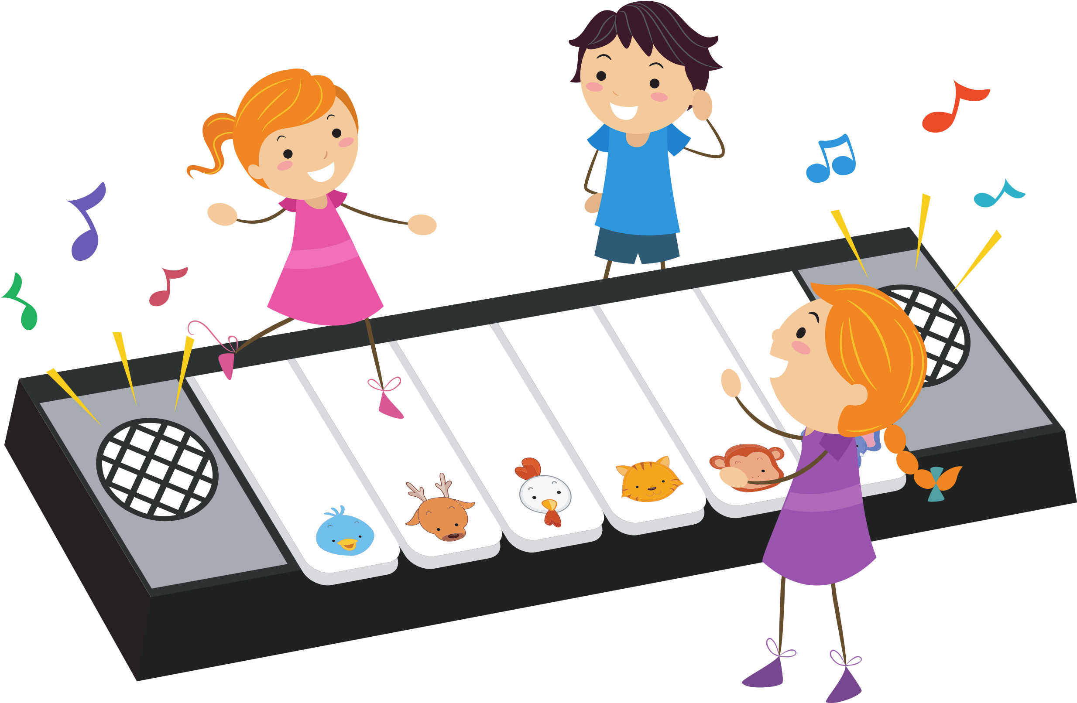
Chuyển tiếp

Slide 6

Trò chơi:
“Nghe giai điệu đoán tên bài hát”

Slide 7
Bài hát gì?

Slide 8
Bài hát gì?

Slide 9
Bài hát gì?

Slide 10




Thank for listening!

